Slide 1

Show Time
分享人：侯亮

Slide 2
文件IO
IO是什么意思
为什么会有IO
缓冲区和DMA
流的概念
Java中的IO操作

Slide 3
IO是什么意思
I----input O----output
我们这里所说的io都是相对于内存存取数据而言，input就是把外部数据读到内存中，output就是把内存的数据写入到外部设备（如硬盘）

Slide 4
为什么会有IO
从计算机体系结构上来说，计算机的主板的许多芯片中有个特别的东西叫 IO 芯片(intel 的架构)，或者计算机的 cpu 中集成有 IO 引脚(arm 架构、单片机之类)。这个东西主要作用就是计算机芯片和其他设备交换数据用的，特别指计算机内存和其他外围设备交换数据时使用的，所以计算机中 IO 主要是指内存和其他外围设备交换数据

Slide 5
DMA
(Direct Memory Access，直接内存存取)在实现DMA传输时，是由DMA控制器直接掌管总线，因此，存在着一个总线控制权转移问题。即DMA传输前，CPU要把总线控制权交给DMA控制器，而在结束DMA传输后，DMA控制器应立即把总线控制权再交回给CPU。一个完整的DMA传输过程必须经过DMA请求、DMA响应、DMA传输、DMA结束4个步骤

Slide 6
流的概念
读写时像水流一样是持续不断的。流解决了两个速度不同的存储设备之间传输数据不同速度问题，速度慢的外设先把数据放到缓冲区，然后集中一小段时间占用总线把这些数据传给内存，或者内存先把数据传送给外设缓冲区，缓冲区再慢慢把数据写入设备。流式读写可以分为 节点流和处理流，字节流和字符流，输入流和输出流

Slide 7
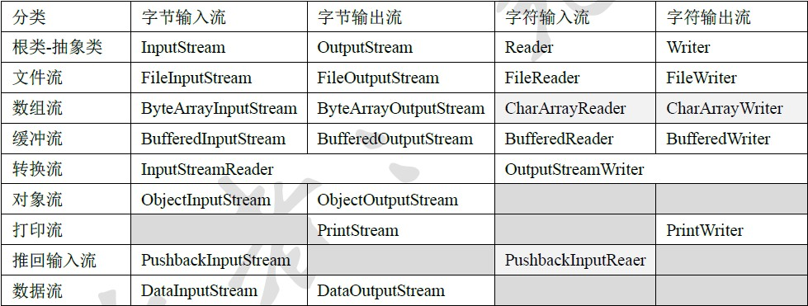
JAVA中的IO操作

Slide 8


